Slide 1
Audiência Pública
IAC 21/STJ
Possibilidade, impossibilidade e/ou condições de exploração de gás e óleo de fontes não convencionais mediante fraturamento hidráulico
Artur Watt – Diretor Geral
11/12/2025

Slide 2
Atuação da ANP na segurança operacional do E&P e o faturamento hidráulico em reservatório não convencional

Slide 3
Breve contexto
#1

Slide 4
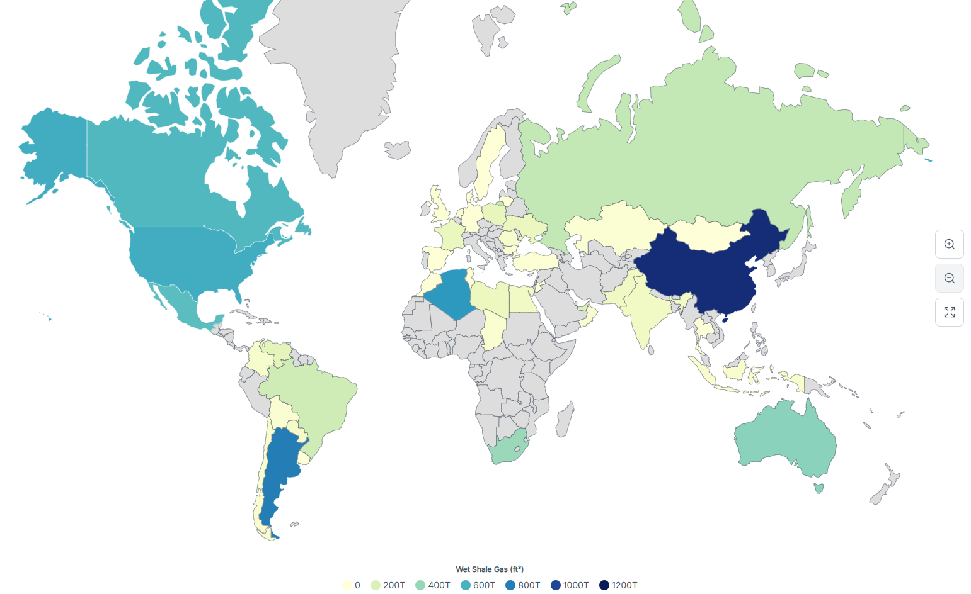
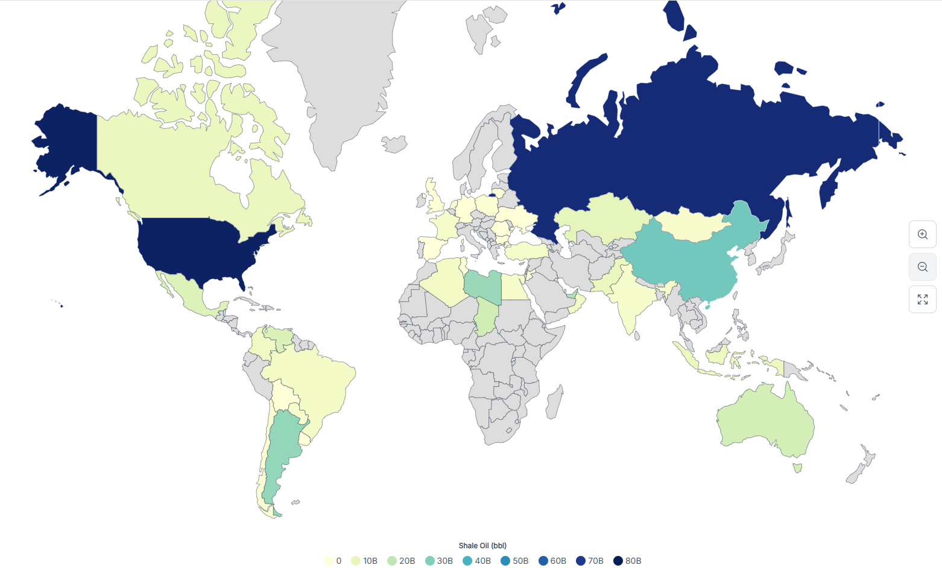
Reservas de Shale Gas e Oil no Mundo
Shale Gas
Shale Oil
Fonte: https://worldpopulationreview.com/country-rankings/shale-gas-by-country

Slide 5
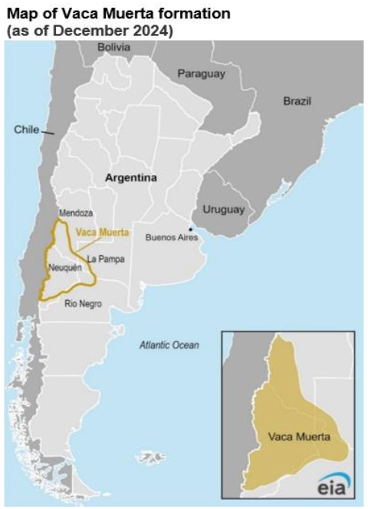
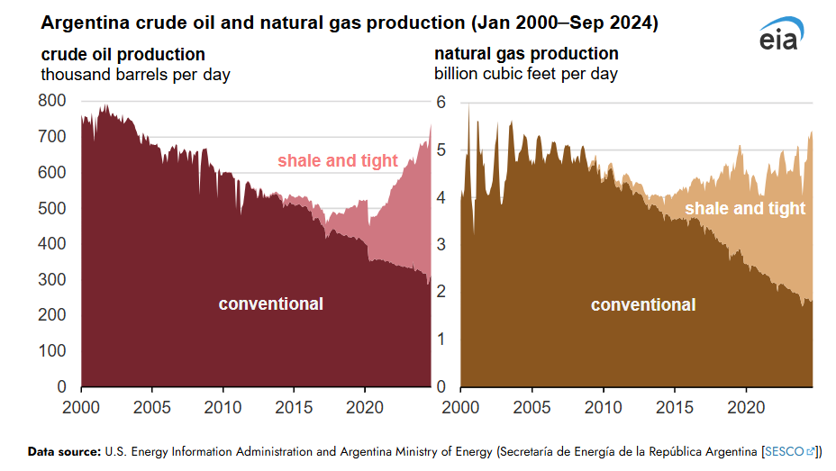
A Produção na Argentina
Fonte: https://www.eia.gov/todayinenergy/detail.php?id=63924

Slide 6
A Regulamentação da Segurança Operacional do E&P
#2

Slide 7
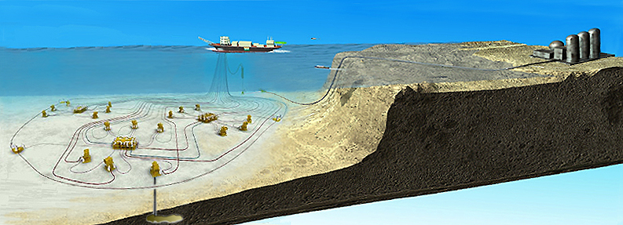
A Regulamentação de Segurança Operacional do E&P
SGSO
Sistema de Gestão da Segurança Operacional
SGSS
SGSO
SGIP
Sistema de Gestão da Integridade de Poços
SGSS
Sistema de Gestão de Sistemas Submarinos
SGIP

Slide 8
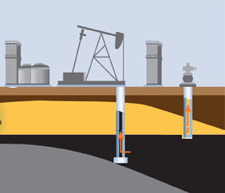
A Regulamentação de Segurança Operacional do E&P
SGI/SGSO
Sistema de Gestão da Integridade Estrutural de Campos Terrestres/ Sistema de Gestão da Segurança Operacional
SGI/SGSO
SGIP
SGIP
Sistema de Gestão da Integridade de Poços
SGIP
RTDT
Regulamento Técnico de Dutos Terrestres

Slide 9
Regulamentação de segurança operacional do E&P
Foco em performance
e Risco
Resolução ANP nº 21/2014
Define os requisitos mínimos para a execução de faturamento hidráulico em reservatório não convencional.
Resolução ANP nº 06/2011
Define o regulamento técnico de dutos terrestres.
Resolução ANP nº 817/2021
Define os requisitos mínimos para o abandono e descomissionamento de instalações e devolução de áreas.
Resolução ANP nº 851/2021
Define os procedimentos e conceitos aplicáveis à fiscalização de segurança operacional do E&P.
Resolução ANP nº 43/2007
Define os Sistema de Gestão de Segurança Operacional (SGSO) para instalações de produção e perfuração marítimas
Resolução ANP nº 41/2015
Define os Sistema de Gestão de Sistemas Submarinos (SGSS).
Resolução ANP nº 882/2022
Define os requisitos para investigação e comunicação de incidentes que devem ser reportados à ANP.
Resolução ANP nº 46/2016
Define os Sistema de Gestão de Integridade de Poços (SGIP).

Slide 10
A Regulamentação do Fraturamento Hidráulico em Reservatório Não Convencional
#3

Slide 11
Resolução ANP nº 21/2014
Fraturamento Hidráulico em Reservatórios Não Convencionais

Slide 12
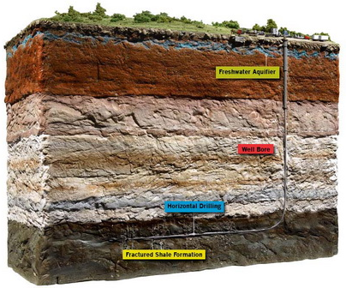
Resolução ANP nº 21/2014
Definição
Injeção de Fluidos > 3000m³
Permeabilidade < 0,1 mD
Aspectos Críticos
Locação
Projeto do Poço
Rejeitos Sólidos, descarte
Contenção de fluidos, água de retorno (Flow Back)
Operações com altas pressões

Slide 13
Resolução ANP nº 21/2014 (Fraturamento)
Projeto
Fraturamento Operação
Monitoramento de áreas
Exigências de Projeto
Licenciamento Ambiental;
Projeto de Poço (SGIP);
Simulação de fraturamento (Geomecânica);
Análise de Risco (perfuração do poço e operação de fraturamento).
APROVAÇÃO
Gerenciamento Operacional
Atendimento ao SGIP, SGI;
Microssísmica, acompanhamento das fraturas
Os parâmetros esperados para o reservatório foram confirmados?;
Gestão de Mudanças.
FISCALIZAÇÃO
Produção &
Monitoramento
Correto abandono do poço;
Monitiramento da qualidade de aquíferos e corpos d’água;
SGI, SGIP.
FISCALIZAÇÃO
RESPOSTA A EMERGÊNCIA

Slide 14
Resolução ANP nº 21/2014 (Fraturamento)
Estudos e levantamentos prévios e obrigatórios: laudos de análise para corpos d´água (1000m) e vedado fraturamento em poços à 200m de corpos d’água;
Projeto de Poço: barreiras de segurança;
Simulação de Fraturas: probabilidade das fraturas atingirem intervalos não permitidos;
Análise de Risco: avaliação e classificação de cenários e estabelecimento de medidas de controle;
Execução das Operações garantindo integridade estrutural das instalações; e
Resposta à Emergência: procedimentos para eliminar ou minimizar consequências de acidentes identificados na análise de risco.
Sistema de Gestão Ambiental: controle, tratamento de efluentes, fonte de efluente, avaliação anual de impacto ambiental, relação de produtos químicos.

Slide 15
Resolução ANP nº 46/2016
Sistema de Gerenciamento de Integridade de Poço - SGIP

Slide 16
Resolução ANP nº 46/2016 (SGIP)
Gerenciamento da Integridade de Poços
  Aplicação de técnicas, métodos operacionais e organizacionais que visam à prevenção e mitigação do fluxo não intencional de fluidos para a superfície ou entre formações de subsuperfície durante todas as Etapas do Ciclo de Vida do Poço.
Conceitos Fundamentais:
  Conjuntos Solidários de Barreira (CSB): É um conjunto de um ou mais elementos com o objetivo de impedir o fluxo não intencional de fluidos da formação para o meio externo e entre intervalos no poço, considerando todos os caminhos possíveis;
  Intervalo com Potencial de Fluxo: Capacidade de migração, atual ou futura, de um fluido entre meios que apresentam regimes de pressão e/ou fluidos de natureza distinta.
PROJETO
CONSTRUÇÃO
PRODUÇÃO
INTERVENÇÃO
ABANDONO

Slide 17
Considerações Finais
#4

Slide 18
Considerações Finais
ANP evoluiu sobremaneira sua ação regulatória e fiscalizatória no E&P, foco Preventivo;
Considerável avanço tecnológico e das Boas Práticas; e
Lições aprendidas – ampliação da segurança e mitigação de riscos no E&P;
Elevado potencial dos recursos não convencionais deve ser considerado na matriz energética;
Escopo regulatório combinado Robusto (SGI, SGSO,SGIP, FHRNC);
Preparar-se para o futuro, tomando conta do presente, sem se esquecer do passado. Sustentabilidade
integração entre os setores da indústria, academia e sociedade civil;

Slide 19


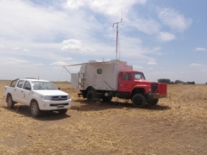

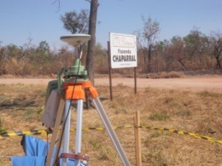
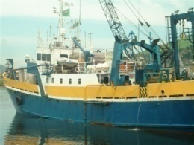
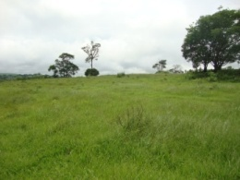

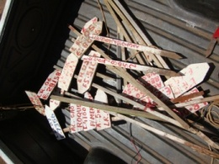
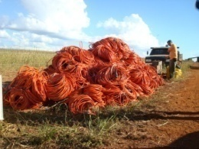
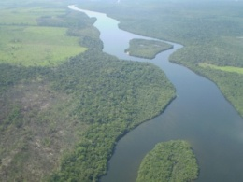
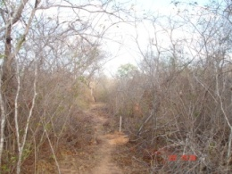
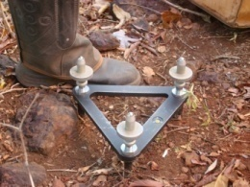
Agência Nacional do Petróleo, Gás Natural e Biocombustíveis - ANP
Av. Rio Branco, 65 - Centro
Rio de Janeiro – Brasil
Fone: +55 (21) 2112-8100
www.anp.gov.br
www.brasil-rounds.gov.br

